Slide 1
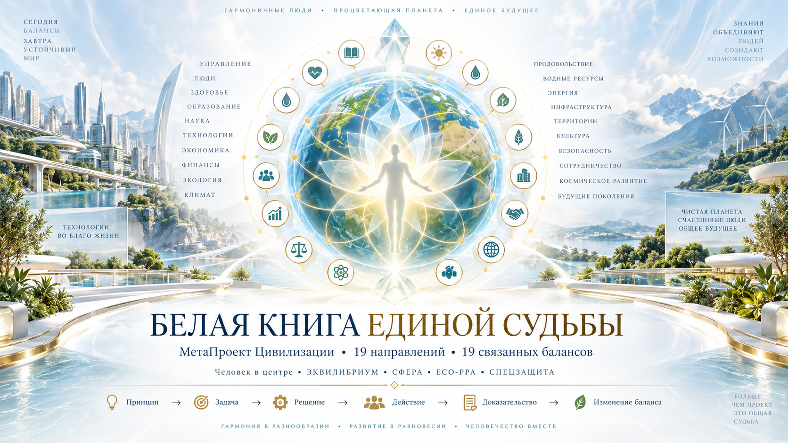

Slide 2
БЕЛАЯ КНИГА ЕДИНОЙ СУДЬБЫ
02
Смысл книги: единая судьба как система действия
Единая судьба — это не единообразие. Это согласование прав, ресурсов, ответственности и результата вокруг человека и живой планеты.
☼
◎
⚙
✦
▣
✓
Принцип
Задача
Решение
Действие
Доказательство
Баланс
Рабочая формула книги: каждая идея должна дойти до проверяемого изменения баланса, иначе она остаётся лозунгом.
Принцип → Задача → Решение → Действие → Доказательство → Изменение баланса
SOKOL EQUILIBRIS • 09.09.2026

Slide 3
БЕЛАЯ КНИГА ЕДИНОЙ СУДЬБЫ
03
Что входит в мастер-документ
01
Миссия, человек, 16 Конов и Завет из 19 статей
02
Планетарный лотос, Кристалл 741 и матрица 13×20
03
Семь уровней перехода от принципа к балансу
04
19 направлений Нового Мирового Уклада и 19 связанных балансов
05
Архитектура исполнения: ЭКВИЛИБРИУМ, СФЕРА, ECO-PPA, СПЕЦЗАЩИТА
06
Пилоты, формуляры, дорожная карта и карта достоверности
Внутренняя дисциплина документа: отделять вдохновляющий образ, проектные решения и проверяемые факты.
Принцип → Задача → Решение → Действие → Доказательство → Изменение баланса
SOKOL EQUILIBRIS • 09.09.2026

Slide 4
БЕЛАЯ КНИГА ЕДИНОЙ СУДЬБЫ
04
Завет Единого Неба — 19 статей
01
Единая судьба свободных людей
11
Труд и экономика
02
Неприкосновенность достоинства
12
Энергия и ответственность
03
Мир как способ действия
13
Финансы как средство
04
Свобода совести и участия
14
Кооперация и поддержка
05
Дети и будущие поколения
15
Культура и память
06
Здоровье и самостоятельность
16
Право и управление
07
Живая Земля
17
Данные и личная свобода
08
Вода и пища
18
Связанные балансы
09
Знание и образование
19
Преемственность будущего
10
Наука и исследование
Назначение Завета — не подменить право, а задать высокую этическую рамку для проектирования решений.
Принцип → Задача → Решение → Действие → Доказательство → Изменение баланса
SOKOL EQUILIBRIS • 09.09.2026

Slide 5
БЕЛАЯ КНИГА ЕДИНОЙ СУДЬБЫ
05
19 связанных балансов — язык управления результатом
Жизнь и природа
Ресурсы и производство
Знание и технологии
Институты и доверие
01
Демография
06
Энергия
11
Знание
16
Финансы
02
Биосфера
07
Продовольствие
12
Наука
17
Безопасность
03
Вода
08
Материалы
13
Технологии
18
Управление
04
Здоровье
09
Инфраструктура
14
Культура
19
Кооперация
05
Поколения
10
Труд
15
Космос
Каждый баланс получает паспорт: объект учёта, ответственные, метрики, источник данных, периодичность и критерии приёмки.
Принцип → Задача → Решение → Действие → Доказательство → Изменение баланса
SOKOL EQUILIBRIS • 09.09.2026

Slide 6
БЕЛАЯ КНИГА ЕДИНОЙ СУДЬБЫ
06
Семь уровней: от смысла к измерению
1
2
3
4
5
6
7
Смысл
Право
Объект
Согласие
Действие
Доказательство
Баланс
зачем решение нужно людям
что допустимо и защищено
что именно учитываем
кто берёт ответственность
что запускается на земле
какие данные подтверждают факт
что изменилось в системе
Важное ограничение: это авторская информационно-управленческая модель; она не объявляется соответствием ISO/OSI без отдельной сертификационной проверки.
Такая честная рамка усиливает документ: вдохновение остаётся высоким, а практическая часть становится проверяемой.
Принцип → Задача → Решение → Действие → Доказательство → Изменение баланса
SOKOL EQUILIBRIS • 09.09.2026

Slide 7
БЕЛАЯ КНИГА ЕДИНОЙ СУДЬБЫ
07
Архитектура исполнения
ЭКВИЛИБРИУМ
СФЕРА
ECO-PPA
СПЕЦЗАЩИТА
наблюдение, контроль, раннее предупреждение
портал, общая карта смыслов и проектов
ресурсы, договорные контуры, подтверждение результата
исполнение, участки, безопасность работ
Один цикл управления: наблюдение → проектирование → ресурсное обеспечение → исполнение → проверка → обновление баланса.
Система нужна не для бумажного контроля, а для связи решений с реальной жизнью: здоровьем, водой, энергией, трудом, территорией и доверием.
Принцип → Задача → Решение → Действие → Доказательство → Изменение баланса
SOKOL EQUILIBRIS • 09.09.2026

Slide 8
БЕЛАЯ КНИГА ЕДИНОЙ СУДЬБЫ
08
Кристалл 741 и измерительный контур 260
3×19×13
13×20
19×19
Кристалл 741: три Сферы, 19 направлений, 13 полей узла
260 измерительных позиций для паспортизации и сравнения
связность балансов: один проект меняет несколько контуров
цель
объект
участники
ресурсы
данные
метрики
риски
право
финансы
сроки
доказательства
приёмка
обновление
Смысл матриц — не усложнить текст, а заставить каждую инициативу иметь полное описание и измеримый результат.
Принцип → Задача → Решение → Действие → Доказательство → Изменение баланса
SOKOL EQUILIBRIS • 09.09.2026

Slide 9
БЕЛАЯ КНИГА ЕДИНОЙ СУДЬБЫ
09
19 направлений Нового Мирового Уклада
Люди и демография
Финансы и фонды
Здоровье и реабилитация
Инфраструктура и ЖКХ
Вода и водный баланс
Транспорт будущего
Живая почва и продовольствие
Культура и память
Энергия и автономная генерация
Безопасность и мир
Материалы Нового Уклада
Государственный Конструктор
Образование и знания
Биоценозы и климат
Наука и ГРИД
Космическое развитие
Труд и доход семьи
Будущие поколения
Предпринимательство и кооперация
Правило связности: направление не живёт отдельно. Оно должно показать влияние на минимум три баланса и одну человеческую программу.
Принцип → Задача → Решение → Действие → Доказательство → Изменение баланса
SOKOL EQUILIBRIS • 09.09.2026

Slide 10
БЕЛАЯ КНИГА ЕДИНОЙ СУДЬБЫ
10
Пять пилотов первого цикла
1
2
3
4
5
Второе дыхание
Вода и водный баланс
Живая почва и продовольствие
Город Знания и кооперация
Идеальный документооборот
реабилитация, протезирование, здоровье, самостоятельность
учёт источников, качество, потребление, восстановление
биодинамика, плодородие, локальная безопасность питания
образование, труд, предпринимательство, сильные сообщества
формуляры, балансы, доказательства, проверка решений
Каждый пилот принимается не по презентации, а по комплекту доказательств: паспорт, данные до/после, ответственные, риск-лист и решение о масштабировании.
Принцип → Задача → Решение → Действие → Доказательство → Изменение баланса
SOKOL EQUILIBRIS • 09.09.2026

Slide 11
БЕЛАЯ КНИГА ЕДИНОЙ СУДЬБЫ
11
Дорожная карта на 365 дней
0–30 дней
единая редакция, паспорта балансов, карта источников
31–90 дней
пакет пилотов, реестр данных, назначение ответственных
91–180 дней
первые измерения, корректировки, доказательная приёмка
181–365 дней
масштабирование, внешняя валидация, обновление Белой книги
Ритм управления: еженедельная фиксация фактов, ежемесячное обновление паспортов, ежеквартальная проверка связности балансов.
Принцип → Задача → Решение → Действие → Доказательство → Изменение баланса
SOKOL EQUILIBRIS • 09.09.2026

Slide 12
БЕЛАЯ КНИГА ЕДИНОЙ СУДЬБЫ
12
Карта валидации: доверие через проверку
Источник
Статус
Данные
Риск
Решение
откуда взято положение
факт, гипотеза, проектное решение
что подтверждает изменение
что может исказить результат
принять, доработать, остановить
Безусловные основания для паузы: вред человеку, подмена фактов, конфликт интересов, юридическая неопределённость, невозможность проверить результат.
Сильная система не боится ограничений. Она заранее показывает, где вдохновение заканчивается и начинается ответственность.
Принцип → Задача → Решение → Действие → Доказательство → Изменение баланса
SOKOL EQUILIBRIS • 09.09.2026

Slide 13
БЕЛАЯ КНИГА ЕДИНОЙ СУДЬБЫ
13
Комплект материалов и следующие сборки
Белая книга
мастер-документ, 19 глав, приложения, реестр прежних работ
Презентация
визуальная версия для адресатов и рабочих встреч
Изображение
обложка и символическая карта Единой Судьбы
Формуляры
паспорта балансов, пилотов, решений и источников
Следующий шаг
отдельные пакеты по 19 направлениям и пилотам
Важно: реестр прежних работ — это список для включения и сверки. Файлы прошлых пакетов не вложены в текущую книгу автоматически.
Принцип → Задача → Решение → Действие → Доказательство → Изменение баланса
SOKOL EQUILIBRIS • 09.09.2026

